Slide 1
Električni napon
ELEKTRIČNA STRUJA

Slide 2
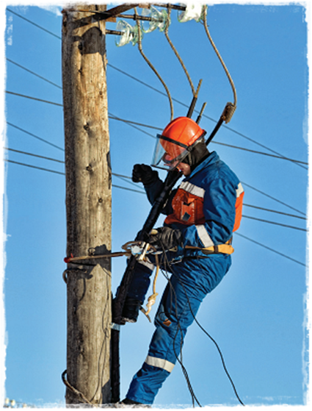
Razmislite
1
Što pokreće elektrone u strujnom krugu?
Bez kojeg dijela strujnog kruga žaruljica ne bi svijetlila?
Gdje se susrećete s naponom?
Zašto nam je potreban napon?

Slide 3
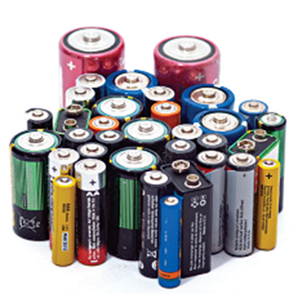
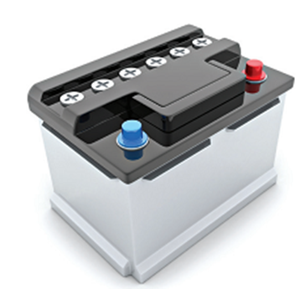
Izvori napona
1
Svaki električni izvor daje određeni napon.
Što je veći električni napon izvora, to se veća količina električne energije može u trošilu pretvoriti u druge oblike energije.
Električna baterija
Električni akumulator

Slide 4

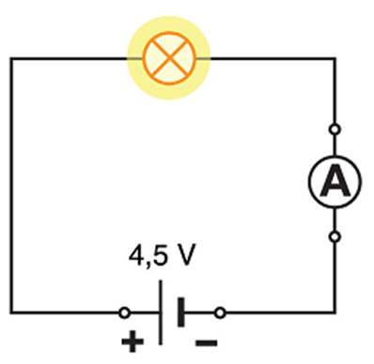
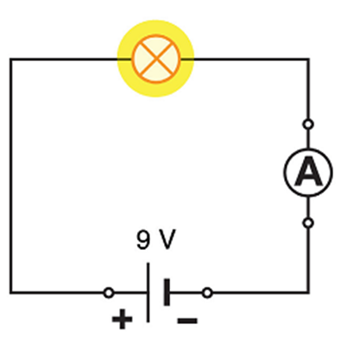
Sjaj žaruljice ovisi o naponu
1
Pogledajte video
Sjaje li obje žaruljice jednakim sjajem?

Slide 5
Što je napon?
1
Električni napon U, koji djeluje između polova
električnog izvora, pokreće naboje strujnim krugom, tj.
stvara električnu struju.

Slide 6
Mjerna jedinica električnog napona
1
Električni izvor napona 1 V obavi rad od 1 J prenoseći naboj od 1 C od jednog pola izvora do drugog.

Slide 7
Voltin članak
1
Alessandro Volta - talijanski fizičar
- napravio prvi električni članak koji stvara električni napon
Alessandro Volta
Voltin članak

Slide 8
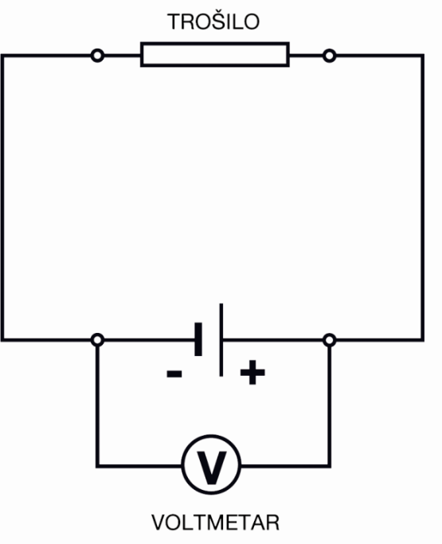
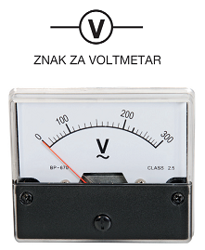
1
Mjerenje električnog napona
Voltmetar je uređaj za mjerenje napona.
Voltmetar se u strujni krug uključuje paralelno
s izvorom ili trošilom.

Slide 9
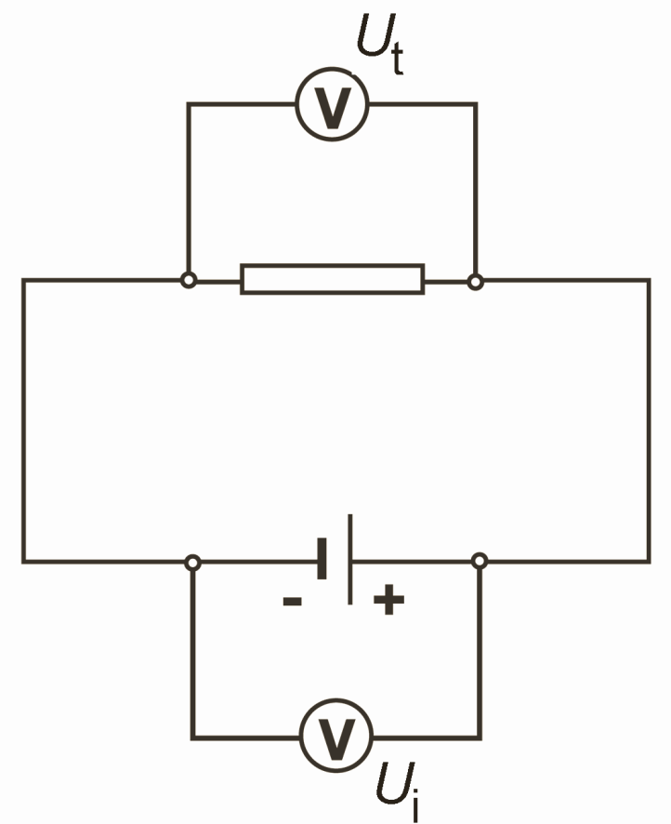
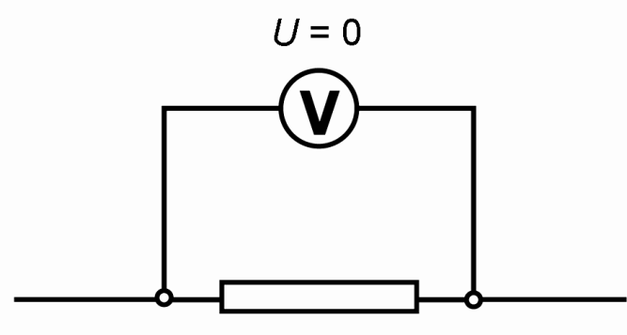
1
Električni napon na krajevima trošila
Kad je trošilo uključeno u strujni krug, napon na krajevima trošila je jednak naponu izvora.

Slide 10
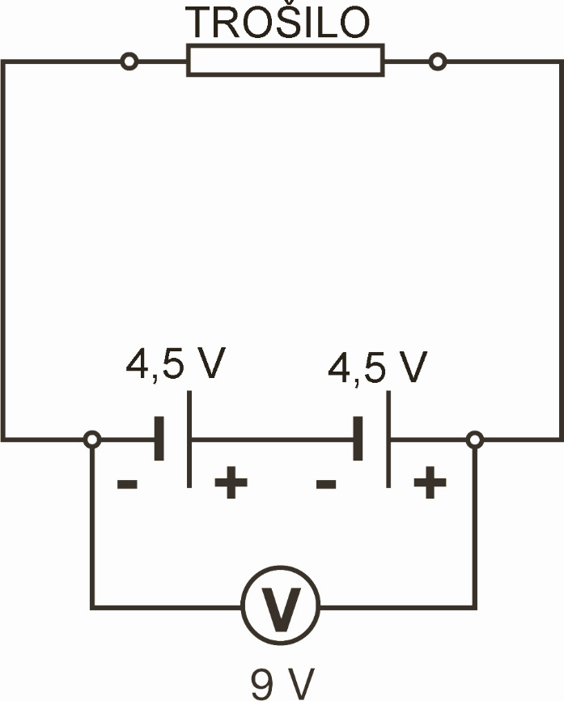
1
Električni napon serijski spojenih izvora
Električne izvore spajamo serijski tako da pozitivni pol jednog izvora (+) spojimo s negativnim polom drugog izvora (-).
Pogledajte video
Ukupni napon izvora jednak je
zbroju napona pojedinačnih baterija.

Slide 11
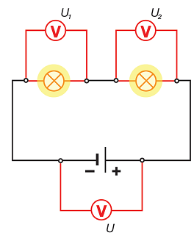
1
Električni napon u serijskome spoju trošila
Pogledajte video
Ukupni električni napon jednak je zbroju
napona na pojedinim trošilima.

Slide 12
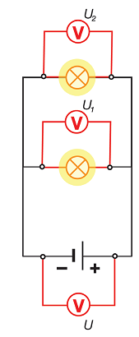

1
Električni napon u paralelnom spoju trošila
Električni napon izvora jednak je električnom
naponu u svakoj grani strujnog kruga.
Pogledajte video

Slide 13
Zadatak
1
Koliki je napon na krajevima vodiča, ako se tijekom prolaska naboja 20 C kroz vodič u druge oblike energije pretvorilo 400 J energije?
Rješenje:
Q = 20 C U = W/Q
W= ΔE = 400 J U = 400 J / 20 C
______________ U = 20 V
U =?

Slide 14
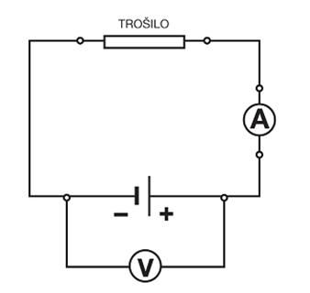
1
Jeste li razumjeli?
Koje izvore električnog napona poznaješ? Što je napon?
Čime mjerimo napon i kako se taj uređaj uključuje u strujni krug?
Što se događa s naponom kada serijski spojimo više izvora napona?
Kakav je napon na trošilima u serijskom spoju trošila?
Kakav je napon na trošilima u paralelnom spoju trošila?
Što se mjeri u električnom krugu na slici?

Slide 15
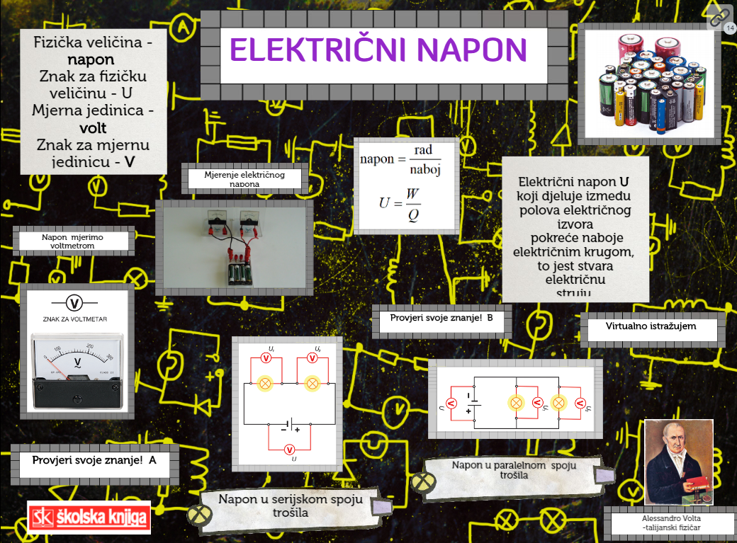
Klikom na interaktivnu umnu mapu ponovite ključne pojmove i provjerite znanje
1

